Slide 1
Hola a todos
Bienvenidos al club

Slide 2
INFORMÁTICA
INFOR
MÁTICA

Slide 3
Un poquito de historia…
…de la informática y los ordenadores

Slide 4
El precursor de los ordenadores
Ábaco, 500 a. c. – 300 a. c.
Notes:
El ábaco es considerado como el más antiguo instrumento de cálculo, adaptado y apreciado en diversas culturas. La época de origen del ábaco está comprendida entre el 300a.C²​ y el 500a.C³​. En épocas muy tempranas, el hombre primitivo encontró materiales para idear instrumentos de conteo. Es probable que su inicio fuera en una superficie plana y piedras que se movían sobre líneas dibujadas con polvo. Hoy en día se tiende a pensar que el origen del ábaco se encuentra en China, donde el uso de este instrumento aún es notable, al igual que en Japón. Otras opiniones sostienen que el ábaco nació en el Sahara, donde los antecesores del actual ábaco eran dameros rayados en la arena o en las rocas, usados tanto para realizar cálculos aritméticos como para jugar a diversos juegos tradicionales de inteligencia, que en el Sahara y en las islas Canarias son muy frecuentes.

Slide 5
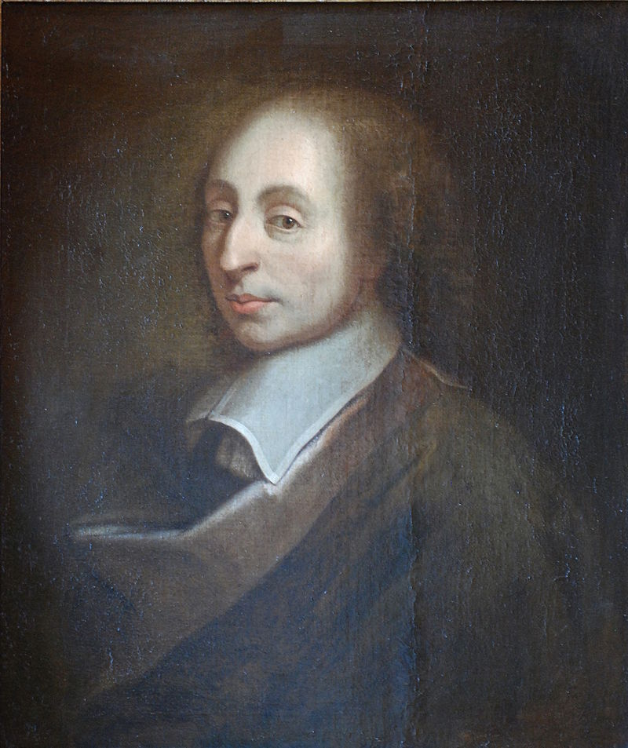
Calculadoras mecánicas
Blaise Pascal
Pascalina: 1652
Notes:
1645: Blaise Pascal inventa la pascalina. Con esta máquina, los datos se representaban mediante las posiciones de los engranajes. La pascalina es una de las primeras calculadoras mecánicas, que funcionaba a base de ruedas de diez dientes en las que cada uno de los dientes representaba un dígito del 0 al 9. Las ruedas estaban conectadas de tal manera que podían sumarse números haciéndolas avanzar el número de dientes correcto.

Slide 6
¿El primer intento de ordenador?
Máquina diferencial: Charles Babbage 1835…
Notes:
1822: Charles Babbage completa su artefacto de la diferencia, una máquina de propósito específico que se podía usar para calcular valores de funciones polinómicas mediante el método de las diferencias. El artefacto de la diferencia era un ensamble complejo de ruedas, engranajes, y remaches. Babbage diseñó su "artefacto analítico", un aparato de propósito general que era capaz de ejecutar cualquier tipo de cálculo matemático. Los diseños del artefacto analítico eran la primera conceptualización clara de una máquina que podría ejecutar el tipo de cálculos computacionales que ahora se consideran el corazón de la informática. Babbage nunca construyó su artefacto analítico, pero su plan influyó en toda computadora digital subsiguiente, incluidas las modernas. El artefacto analítico fue finalmente construido por un equipo moderno de ingenieros, en 1989, cien años después de la muerte de Babbage en 1871. Por su discernimiento, Babbage es conocido hoy en día como el Padre de las Computadoras Modernas.

Slide 7
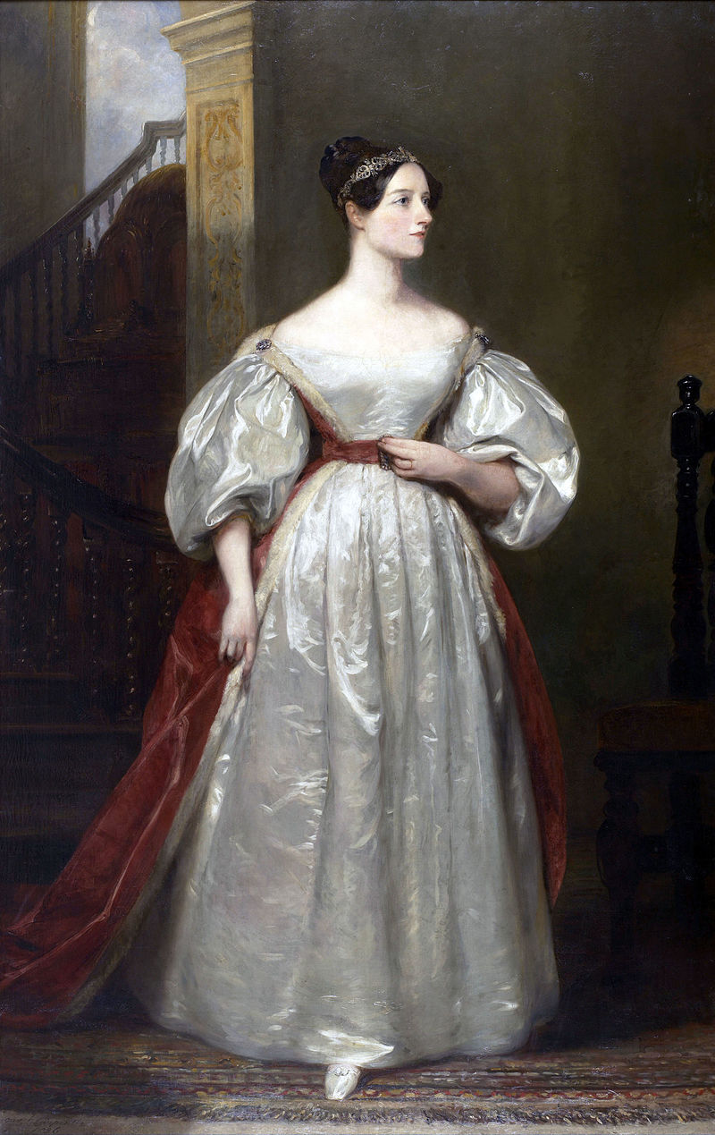
programación
Ada Lovelace, la primera programadora…
1843
Notes:
1843: Ada Augusta Lovelace sugirió la idea de que las tarjetas perforadas se adaptaran de manera que causaran que el motor de Babbage repitiera ciertas operaciones. Debido a esta sugerencia algunos consideran a Lady Lovelace la primera programadora.

Slide 8
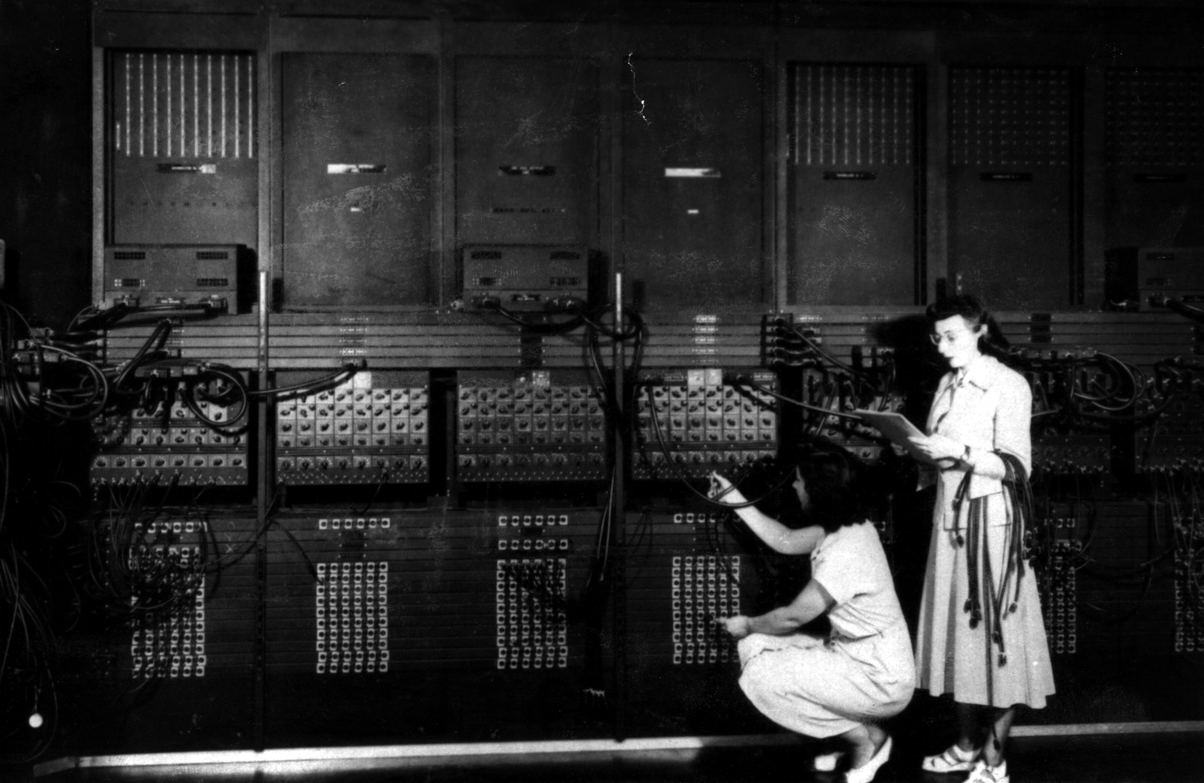
Primer ordenador: ENIAC en 1946
Notes:
1946: en la Universidad de Pensilvania se construye la ENIAC (Electronic Numerical Integrator And Calculator), que fue la primera computadora electrónica de propósito general. Esta máquina ocupaba todo un sótano de la Universidad

Slide 9
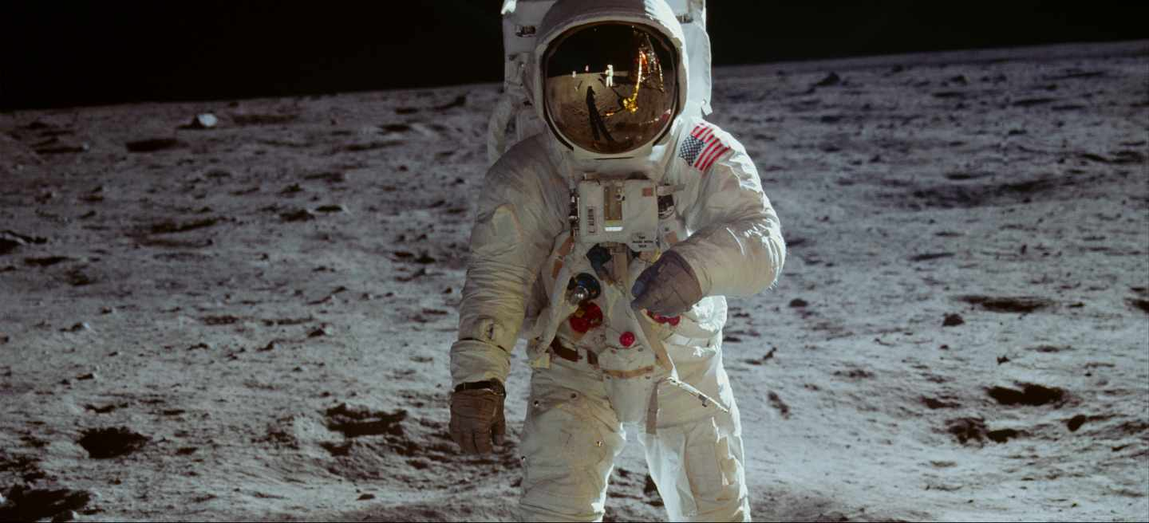
Margaret Hamilton nos envió a la luna…
1969
Notes:
Fue directora de la División de Ingeniería de Software del Laboratorio de Instrumentación del MIT,¹​ donde con su equipo desarrolló el software de navegación "on-board" para el Programa Espacial Apolo.²​³​⁴

Slide 10
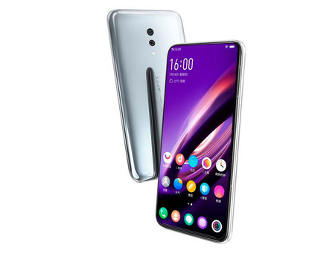
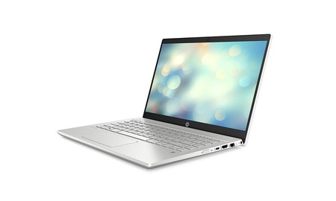
Hasta hoy…
Notes:
1946: en la Universidad de Pensilvania se construye la ENIAC (Electronic Numerical Integrator And Calculator), que fue la primera computadora electrónica de propósito general. Esta máquina ocupaba todo un sótano de la Universidad,

Slide 11
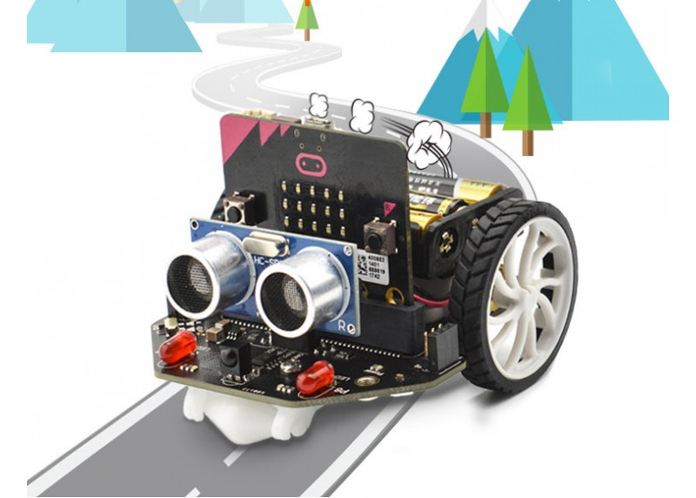
Mecánica + electrónica + informática

Slide 12
Mecánica + electrónica + informática

Slide 13
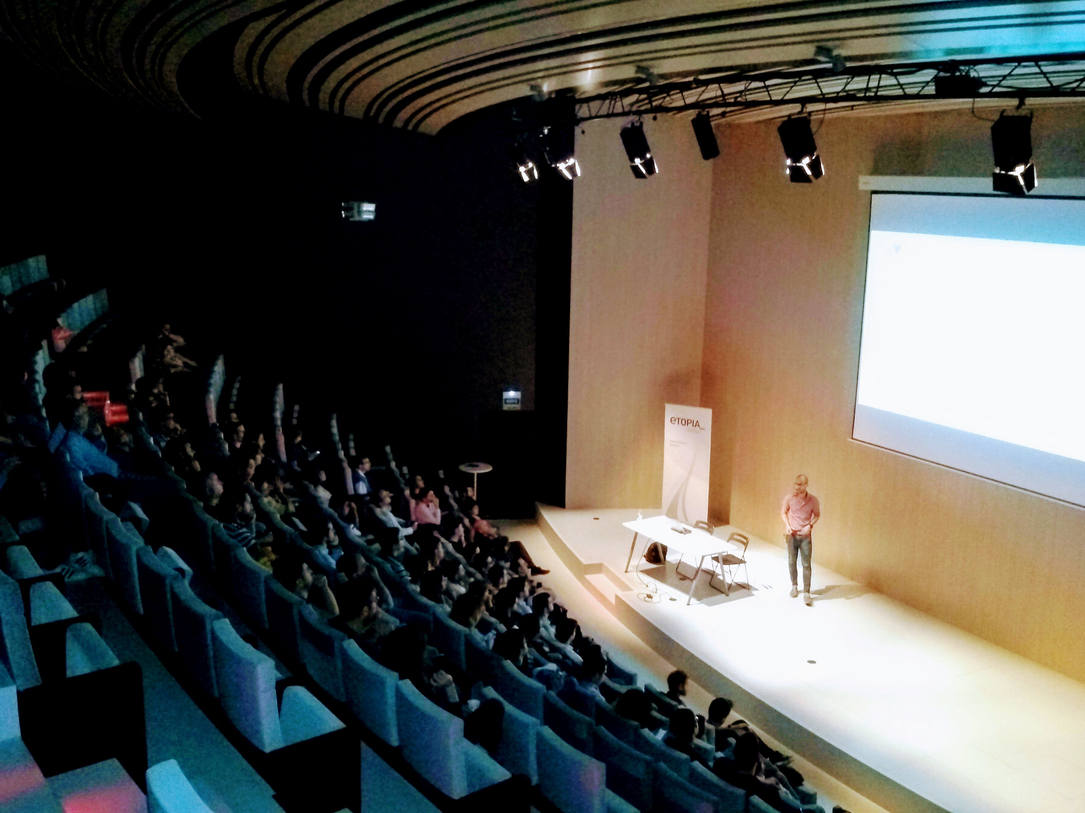
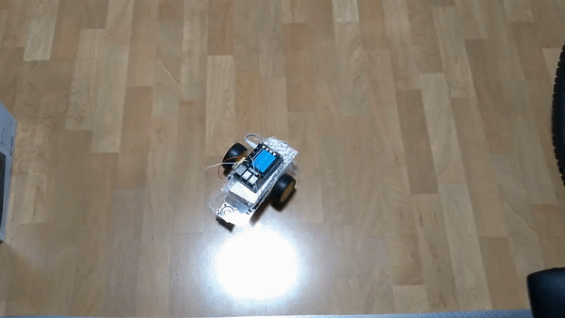
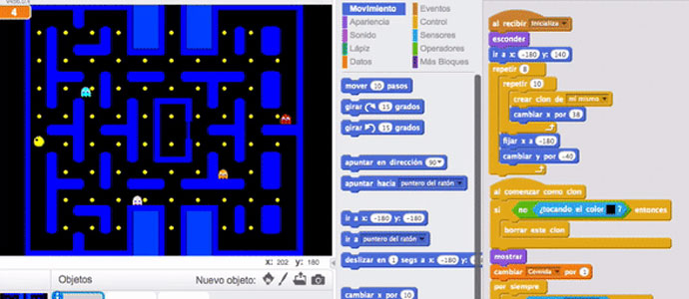
¿Qué es el Club de informática?
CHARLAS
PROYECTOS
TALLERES

Slide 14
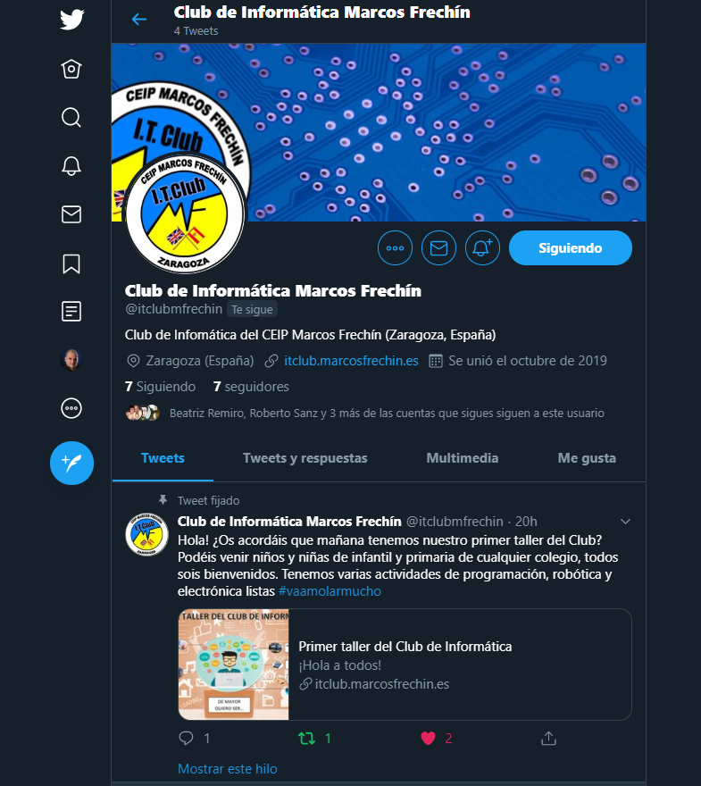
El club, En internet
https://itclub.marcosfrechin.es/
https://twitter.com/itclubmfrechin

Slide 15
¿qué vamos a hacer hoy?
DIVETIRNOS CON LA INFORMÁTICA Y LA ROBÓTICA

